Slide 1


第02讲：网络数据采集模块库
数据采集
中软国际教育科技集团 · CTO办公室

Slide 2
知识点
本 章 内 容
目标1：了解B/S结构程序的基本工作原理
目标2：掌握urllib模块的基本操作
目标3：掌握正则表达式

Slide 3
B/S结构程序
B/S结构程序的工作原理
B/S （Browser/Server）是浏览器/服务器模式下运行的程序（基于网站的应用程序）。
其主要通过 请求-响应 的模式运行。
网络所有资源的定位均通过网络地址（即 url，uniform resource location 统一资源定位）
Internet
请求 Request
请求 Request
用 户
响应 Response
响应 Response
服务器
HTTP协议

Slide 4
1. Urllib模块
Urllib模块
一个基于HTTP访问请求的Python模块库

Slide 5
Urllib模块
什么是Urllib？
Urllib模块库是python内置的HTTP请求库。
包括以下子模块： 1. urllib.request 请求模块（重点） 2. urllib.error 异常处理模块 3. urllib.parse url解析模块 4. urllib.robotparser robots.txt 解析模块
Urlib模块是Python的内置模块，无需通过pip 网络安装下载，仅需使用前使用 import 导入即可。

Slide 6
urllib模块
1.1 urllib.request 模块
urlib.request 模块的主要作用是向互联网服务器发送请求，并获取网络服务器的反馈数据信息。
urlopen( ) 函数的作用是与指定的网络资源建立一个连接（主要通过网址，即 url，Uniform Resource Location）。
该函数是 urllib.reqeust模块 中最主要的函数，在使用 urlopen( ) 函数需要先导入 urllib.request 方可使用。
函数原型：
urllib.request.urlopen(url, data=None [ ,timeout]), ……）
网页地址
请求参数数据
请求超时时间
其余参数用

Slide 7
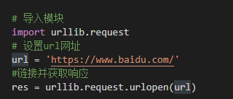

urllib模块
1.2 快速获取网页的信息数据
示例：url参数的使用（ch05-demo01-urllib-urlopen.py）
服务器响应数据对象
得到 response 服务器响应对象后，该对象有一系列的方法获取指定网页的基本参数信息和页面源代码。
response.geturl( ) 获取请求url地址
response.getcode( ) 获取返回码（200正常）
我们尝试一下，看看都是什么结果？

Slide 8
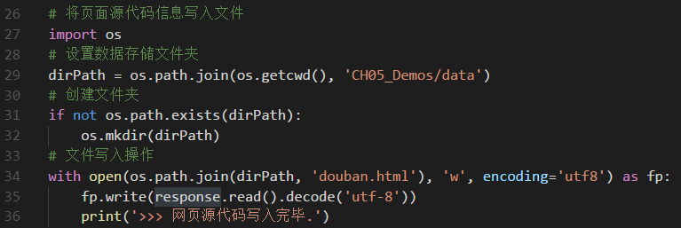
urllib模块
1.2 快速获取网页的信息数据
我们使用 response.read( ) 函数可以轻松获取指定网页的源代码。（建议使用decode()函数设置字符集，防止中文乱码）
示例：获取网页源代码并写入到 *.html 文件（ch05-demo01-urllib-urlopen.py）
设置使用utf-8进行数据解码

Slide 9
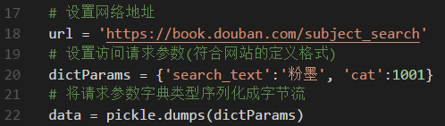
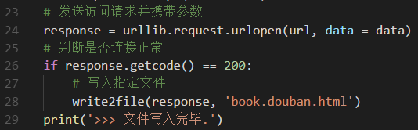
urllib模块
1.3 携带请求参数
urlopen( ) 函数的第2个参数为 data，该参数用于设置请求参数。（如 http://httpbin.org/post?word=hello）
data 参数是一个典型字典类型数据。{‘word’: ‘hello’}
示例：向指定的网址发送请求并携带请求参数（ch05-demo02-urllib-params.py）
说明：
将post数据进行序列化后放到urllib.request.urlopen的data参数中。
如果我们添加data参数的时候就是以post请求方式请求，如果没有data参数就是get请求方式

Slide 10

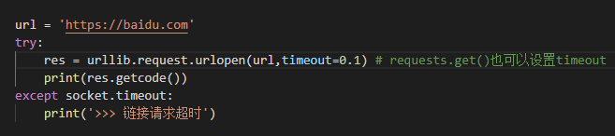
urllib模块
1.4 连接超时怎么办？
urlopen( ) 函数的第3个参数为 timeout，该参数用于设置客户端连接请求超时时长。
（服务器响应时间超过是指超过了客户端可以接受的未响应时长）
timeout参数设置超时时长，若服务器未能按时返回数据则抛出 socket.timeout 异常。
示例：网络请求连接超时处理（ch05-demo03-urllib-timeout.py）
导入socket模块
连接超时：在某些网络情况不好或者服务器端异常的情况会出现请求慢的情况，或者请求异常，所以这个时候我们需要给请求设置一个超时时间，而不是让程序一直在等待结果。

Slide 11
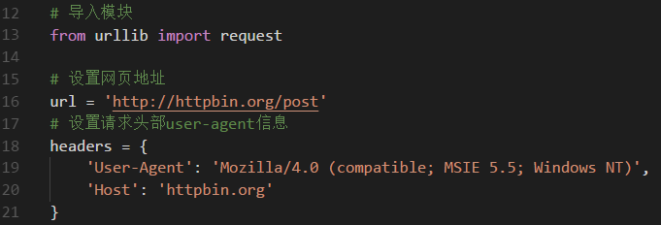
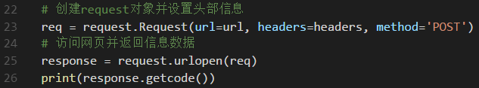
urllib模块
1.5 网站405/403报错 ？
405/403 代表网站拒绝访问。
有很多网站为了防止程序爬虫爬网站造成网站瘫痪，会需要携带一些headers头部信息才能访问。
最长见的有user-agent参数
示例：设置headers请求信息（ch05-demo04-urllib-headers.py）
req = request.Request(url=url, method='POST')
req.add_header = headers

Slide 12
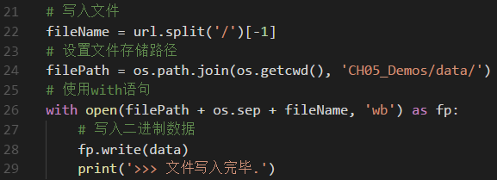
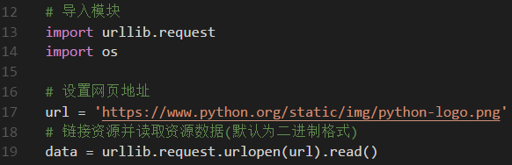
urllib模块
1.6 如何实现网络资源下载？
只要获取网络图片、音频或视频等二进制资源的地址，直接连接资源并以二进制写入文件即可。
response.read( ) 返回数据类型为字节。
示例：下载网络图片（ch05-demo05-urllib-download.py）

Slide 13
2. 正则表达式
正则表达式
一组字符规则表达式，验证、定位、检索符合要求的字符串

Slide 14
正则表达式
2.1 什么是正则表达式？
正则表达式，又称规则表达式。（英语：Regular Expression，在代码中常简写为regex、regexp或RE），计算机科学的一个概念。
正则表达式是对字符串（包括普通字符（例如，a 到 z 之间的字母）和特殊字符（称为“元字符”））操作的一种逻辑公式，就是用事先定义好的一些特定字符、及这些特定字符的组合，组成一个“规则字符串”，这个有规则的字符串表达式”用来对其他字符串起到一种按规则过滤筛选的作用。
正则表达式是一种文本模式，模式描述在搜索文本时要匹配的一个或多个字符串。
Regex

Slide 15
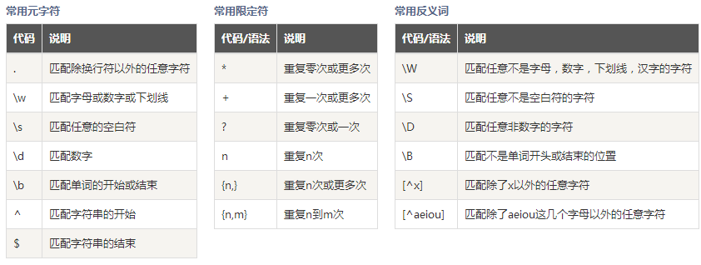
正则表达式
2.2 Python支持的正则表达式元字符和语法

Slide 16
正则表达式
初步认知
在正则表达式中，如果直接给出字符，就是精准匹配（一字不差，必须完全一致）。
' python ' 可以匹配 ' python '，无法匹配 ' p ython ' 或 ' python '
用 \d 可以匹配一个数字（d：digital）, \w 可以匹配一个字母或数字（w：word）。
' 00\d ' 可以匹配 ' 007 '，但无法匹配 ' 00A '
' \d\d\d ' 可以匹配 ' 101 '
' \w\w\d ' 可以匹配 ' 101 '
. 可以匹配任意字符，所以：
' py.' 可以匹配 ' pyc' 、 ' pyo' 、 ' py8' 等等。

Slide 17
正则表达式
进一步了解
要匹配变长的字符，在正则表达式中，用 * 表示任意个字符（包括0个），用 + 表示至少一个字符，用 ? 表示0个或1个字符，用 {n} 表示n个字符，用 {n,m} 表示n-m个字符：
问题：\d{3}\s+\d{3,8} 代表什么？
\d{3} 表示匹配3个数字，例如 '010'；
\s 可以匹配一个空格（也包括Tab等空白符），所以 \s+ 表示至少有一个空格，例如匹配' '，' '等；
\d{3,8} 表示3-8个数字，例如 '1234567'。
综合起来，上面的正则表达式可以匹配以任意个空格隔开的带区号的电话号码 020 23566788。
再问：要匹配 '010-12345' 这样的号码呢？
由于 '-' 是特殊字符，在正则表达式中，要用 '\' 转义，所以，上面的正则是 \d{3}\-\d{3,8}。

Slide 18
正则表达式
进阶一下
要做更精确地匹配，可以用 [ ] 表示范围，比如：
[0-9a-zA-Z\_] 可以匹配一个数字、字母或者下划线；
[0-9a-zA-Z\_]+ 可以匹配至少由一个数字、字母或者下划线组成的字符串，比如'a100'，'0_Z'，'Py3000'等等；
[a-zA-Z\_][0-9a-zA-Z\_]* 可以匹配由字母或下划线开头，后接任意个由一个数字、字母或者下划线组成的字符串，也就是Python合法的变量；
[a-zA-Z\_][0-9a-zA-Z\_]{0, 19} 更精确地限制了变量的长度是1-20个字符（前面1个字符+后面最多19个字符）。

Slide 19
正则表达式
进阶一下
A|B 可以匹配 A或B，所以 (P|p)ython 可以匹配 'Python' 或者 'python'。
^ 表示行的开头，^\d 表示必须以数字开头。
$ 表示行的结束，\d$ 表示必须以数字结束。
我们可能注意到，py 也可以匹配 'python'，但是加上^py$ 就变成了整行匹配，就只能匹配 'py' 了。

Slide 20
3. Re 正则表达式模块
正则表达式
Python语言中的正则表达式模块

Slide 21
正则表达式
3.1 Python中的正则表达式——Re模块
Python编程语言正则表达式的实现使用的是 re模块，该模块为Python语言的内置模块。
需要使用 import re 前期导入后，方可使用。
re模块 是文件处理中必不可少的模块。它主要应用于字符串的查找、定位等。
在使用网络爬虫时，re模块配合urllib模块或requests等模块可以完成简单的爬虫功能。
由于Python语言中也有转义 \ 字符，容易与 正则表达式中的 \ 转义混淆，因此要求在Python中使用 r 前缀。
Python中的正则表达式表示方法为： r ' \d{3}\s+\d{3,8} '

Slide 22
正则表达式
3.2 Re模块的常用函数
re.compile( patern, flag=0 )：将字符串形式的正则表达式编译为 Pattern 对象。
re.search( string[ , pos[ , endpos ] ] )：从string的任意位置开始匹配。
re.match( string[ , pos[ ,endpos ] ] )：从string的开头开始匹配。
re.findall( string[ , pos[ ,endpos ] ] )：从string任意位置开始匹配，返回一个列表。
re.finditer( string[ , pos[ ,endpos ] ] )：从string任意位置开始匹配，返回一个迭代器。

Slide 23
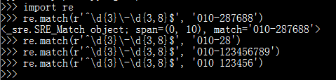
正则表达式
3.3 初步认知Python中的正则表达式函数
re.match( string[ , pos[ ,endpos ] ] )：从string的开头开始匹配。如果匹配返回 Match对象，否则返回 None
示例：判断字符串是否匹配该正则表达式 r'^\d{3}\-\d{3,8}$'

Slide 24




正则表达式
3.4 切分字符串
使用正则表达式切分字符串比用固定的字符灵活。
示例：使用 split( ) 函数切分 字符串。
split ( ) 无法识别连续的空格字符，使用 re.split( ) + 正则表达式组合使用会更加方便。

Slide 25
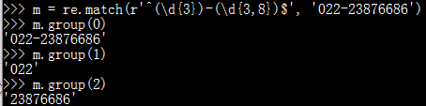
正则表达式
3.5 分组 match()
除了简单地判断是否匹配之外，正则表达式还有提取子串的强大功能。用()表示的就是要提取的分组（Group）。
比如： ^(\d{3})-(\d{3,8})$分别定义了两个组，可以直接从匹配的字符串中提取出区号和本地号码：

Slide 26

正则表达式
3.6 编译 compile()
当我们在Python中使用正则表达式时，re模块内部会干两件事情：
编译正则表达式，如果正则表达式的字符串本身不合法，会报错；
用编译后的正则表达式去匹配字符串。
如果一个正则表达式要重复使用几千次，出于效率的考虑，我们可以预编译该正则表达式，接下来重复使用时就不需要编译这个步骤了，直接匹配：

Slide 27
正则表达式
3.7 编译 findall()
该函数的作用是完成对指定的字符串按照正则表达式的规则进行筛选定位，并获取到相关的数据集。
该函数与 compile() 函数和 match分组 联合使用。
compile( ) 函数的作用是创建一个正则表达式的规则对象
match分组，作为compile（）函数中正则表达式重要的组成部分。
语法：正则表达式对象.findall（需要处理的字符串，re.S|re.M|re.I）: <列表集合>
reNewsDiv = re.compile(r'<div.*?class="newsNav">(.*?)</div>', re.S)
lstNews = reNewsDiv.findall(content)
但凡要采集的数据需要使用（）分组

Slide 28
正则表达式
3.8 re.M re.S re.I 是什么？
re.S 会将多行字符串当做一个整体处理
re.M 处理字符串中的换行\n字符（特别是在HTML语言中有换行的情况是常态）
re.I 忽略字符串中的大小写

Slide 29
正则表达式
3.9 正则表达式在爬虫程序的作用
当我们获取了页面的源代码后就可以对页面的HTML原文件进行解析，re正则表达式就是方式之一。
它可以快速帮助我们对有规则HTML标签进行快速定位、查找，找到目标代码块。
同时通过re正则规则对目标的代码块进行解析，最终得到想要的数据。
当然，解析HTML标签的技术很多Re并不是唯一的，同时也不是最方便的，但是我们需要了解这个模块。

Slide 30
Thanks !
控制流语句（II）
放飞自由梦想，成就卓越人生

